Slide 1
菱形的性质与判定
第一章 特殊平行四边形
第1课时
WWW.PPT818.COM

Slide 2
知识点1 菱形的定义及对称性
1.(十堰中考)菱形不具备的性质是( B )
A .四条边都相等
B .对角线一定相等
C .是轴对称图形
D .是中心对称图形

Slide 3
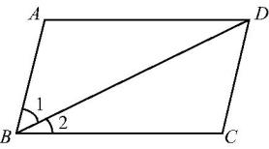
2.(改编)如图,在▱ A B C D 中,若添加下列条件:① A B = C D ;② A B = B C ;③∠1=∠2.其中能使▱ A B C D 成为菱形的有( B )
A .3个 B .2个
C .1个 D .0个

Slide 4
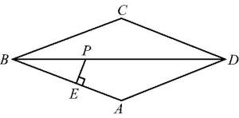
3.如图,P是菱形 A B C D 对角线 B D 上的一点,PE⊥ A B 于点E,PE=5 cm,则点P到 B C 的距离是 5 cm.

Slide 5
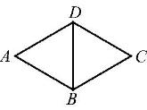
知识点2 菱形的边的性质
4.如图,已知菱形 A B C D 的周长为12,∠ A =60°,则 B D 的长为( A )
A .3 B .4
C .6 D .8

Slide 6
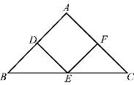
5.(原创)如图,在△ A B C 中, A B = A C ,四边形 A D EF是菱形.求证: B E= C E.

Slide 7
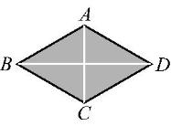
知识点3 菱形对角线的性质
6.如图,菱形花坛 A B C D 的面积为12平方米,其中沿对角线 A C 修建的小路长为4米,则沿对角线 B D 修建的小路长为( B )
A .3米 B .6米
C .8米 D .10米
7.已知菱形的两条对角线长分别为6和8,则菱形的边长为 5 .

Slide 8
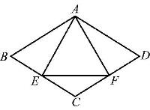
8.如图,在菱形 A B C D 中, A B =2,∠ B =60°,E,F分别是边 B C , C D 中点,则△ A EF周长等于( B )

Slide 9
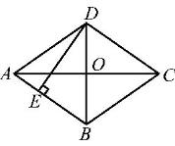

Slide 10
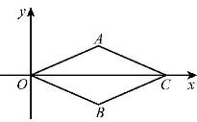
10.菱形O A C B 在平面直角坐标系中的位置如图所示,点 C 的坐标是(6,0),点 A 的纵坐标是1,则点 B 的坐标是( B )
A .(3,1) B .(3,-1)
C .(1,-3) D .(1,3)

Slide 12
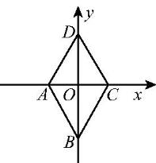
12.如图,四边形 A B C D 是菱形,点 A , B , C , D 的坐标分别是(m,0),(0,n),(1,0),(0,2),则mn= 2 .

Slide 13
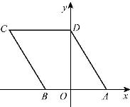
13.菱形的一个内角是120°,边长是5 cm,则这个菱形较短的对角线长是 5 cm.
【变式拓展】如图,若菱形 A B C D 的顶点 A , B 的坐标分别为(3,0),(-2,0),点 D 在y轴上,则点 C 的坐标是 (-5,4) .

Slide 14
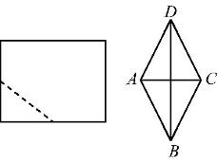
14.如图,将一个长为10 cm,宽为8 cm的矩形纸片对折两次后,沿所得矩形两邻边中点的连线(虚线)剪下,展开后得到菱形 A B C D 的面积为 10 cm².

Slide 15
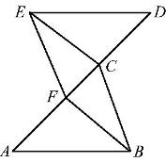
15.(呼和浩特中考)如图,已知 A ,F, C , D 四点在同一条直线上, A F= C D , A B ∥ D E,且 A B = D E.
(1)求证:△ A B C ≌△ D EF;
(2)若EF=3, D E=4,∠ D EF=90°,请直接写出使四边形EF B C 为菱形时 A F的长度.

Slide 17
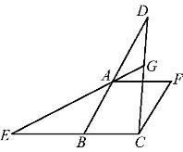
16.如图,在菱形 A B C F中,∠ A B C =60°,延长 B A 至点 D ,延长 C B 至点E,使 B E= A D ,连接 C D ,E A ,延长E A 交 C D 于点G.
(1)求证:△ A C E≌△ C B D ;
(2)求∠ C GE的度数.
解:(1)连接 A C .
∵四边形 A B C F是菱形,∴ A B = B C ,
∵∠ A B C =60°,∴△ A B C 是等边三角形,
∴ B C = A C ,∠ A C B =∠ A B C .
∵ B E= A D ,∴ B E+ B C = A D + A B ,即 C E= B D ,
∴△ A C E≌△ C B D .
(2)由(1)知△ A C E≌△ C B D ,∴∠E=∠ D .
∵∠ B A E=∠ D A G,
∴∠E+∠ B A E=∠ D +∠ D A G,
∴∠ C GE=∠ A B C =60°.

